Slide 1

Подпрограмма III «Развитие малого и среднего предпринимательства в Московской области» Государственной программы Московской области «Предпринимательство Подмосковья».
Мероприятие «Частичная компенсация субъектам малого и среднего предпринимательства затрат на уплату первого взноса (аванса) при заключении договора лизинга оборудования»
2018 год

Slide 2
Итоги реализации мероприятия 2014 – 2016 гг.*
 | 2014 год |  | 2015 год |  | 2016 год
 | субъекты МСП, ед. | сумма, млн руб. | субъекты МСП, ед. | сумма, млн руб. | субъекты МСП, ед. | сумма, млн руб.
подано заявок | 101 | 152,8 | 96 | 151,8 | 66 | 161,3
получено субсидий | 71 | 104,4 | 85 | 96,5 | 45 | 64,0
кол-во новых рабочих мест, ед. | 318 | 415 | 96
кол-во сохраненных рабочих мест, ед. | 2 965 | 2 654 | 1 517
Среднее увеличение выручки и заработной платы + / - 20,0 %
* В 2017 году финансирование мероприятия не осуществлялось

Slide 3
Финансовая поддержка малого и среднего предпринимательства в 2018 году
№ п/п | НАИМЕНОВАНИЯ МЕРОПРИЯТИЯ | млн руб.
1 | Частичная компенсация субъектам МСП затрат на уплату первого взноса (аванса) при заключении договора лизинга оборудования | 50,0
2 | Частичная компенсация субъектам МСП затрат, связанных с приобретением оборудования в целях создания и (или) развития, и (или) модернизации производства товаров (работ, услуг) | 300,0
3 | Поддержка социального предпринимательства | 100,0
Этап 3
Название этапа 3
Этап 4
Название этапа 4
Этап 5
Название этапа 5

Slide 4
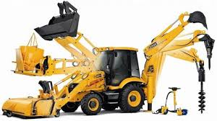
Компенсация затрат при заключении договора лизинга
Начало приема заявок (планируемые даты)
с 1 сентября по 30 сентября 2018 года
УСЛОВИЯ ПРЕДОСТАВЛЕНИЯ СУБСИДИИ:
- субсидируются затраты субъектов МСП по уплате первого взноса (аванса) по договорам лизинга;
- размер субсидии не более 3 млн рублей на одного получателя поддержки;
- размер субсидии не более 70 % от первоначального взноса (аванса).
ОГРАНИЧЕНИЯ ПРЕДМЕТА ЛИЗИНГА:
оборудование, предназначенное для осуществления оптовой и розничной торговой деятельности субъектами МСП;
оборудование, дата изготовления (выпуска) которого более 5 лет;
транспортные средства (за исключением спецтехники).

Slide 5
Перечень субсидируемых видов деятельности
1 | Сельское, лесное хозяйство, охота, рыболовство и рыбоводство
2 | Добыча полезных ископаемых
3 | Обрабатывающие производства
4 | Обеспечение электрической энергией, газом и паром; кондиционирование воздуха
5 | Водоснабжение; водоотведение, организация сбора и утилизации отходов, деятельность по ликвидации загрязнений
6 | Строительство
7 | Транспортировка и хранение
8 | Деятельность гостиниц

Slide 6
Документы для получения субсидий: информация о заявителе
1 | Заявление о предоставлении субсидий
2 | Сведения о заявителе
3 | Документ, удостоверяющий личность заявителя
4 | Документ, удостоверяющий личность представителя заявителя (в случае обращения через представителя)
5 | Документ, удостоверяющий полномочия представителя заявителя (в случае обращения представителя)
6 | Учредительные документы
7 | Выписка из реестра акционеров общества (для АО)
8 | Документ, подтверждающий назначение на должность (избрание) руководителя
9 | Документ о назначении на должность главного бухгалтера
Сведения, запрашиваемые в порядке межведомственного взаимодействия в ФНС РФ:
- из ЕГРЮЛ и ЕГРИП;
- о наличии (отсутствии) задолженности по уплате налогов, сборов, пеней, штрафов;
- о среднесписочной численности работников за предшествующий календарный год.

Slide 7
Документы для получения субсидий: подтверждение затрат
1 | Договор лизинга
2 | Платежные документы об оплатой первого взноса (аванса) по договору лизинга
3 | Выписка банка, подтверждающая оплату по договору лизинга
4 | Счет на оплату (если в платежном поручении нет ссылки на договор)
5 | Документы, подтверждающие передачу объекта лизинга
6 | Бухгалтерские документы о постановке оборудования на учет (если по договору учет ведется на балансе у лизингополучателя)
7 | Справка лизинговой компании об уплате первого взноса (аванса) и исполнении текущих обязательств по лизинговым платежам
8 | ПТС (ПСМ) при приобретении транспортных средств по договору
9 | Фотография(-и) оборудования после его передачи

Slide 8




Прием заявок на предоставление субсидий
Регистрация заявки
ГКУ МО «Московский областной центр поддержки предпринимательства»
Проверка заявки
Заявление + документы
РПГУ Московской области
Сформированная Заявка
ЗАЯВИТЕЛЬ
Министерство инвестиций
и инноваций Московской области
Заключение
Конкурсная комиссия по принятию решений по предоставле-нию субсидий
Решение
Субсидия
Решение о допуске
Заявка на предоставление субсидий подается в электронном виде на портале РПГУ Московской области

Slide 9

Механизм Конкурсного отбора по предоставлению субсидий
Подача Заявки на сайте РПГУ МО https://uslugi.mosreg.ru/
ЗАЯВИТЕЛЬ
РПГУ Московской области
В день подачи Заявки
Регистрация Заявки
ГКУ МО «Московский областной центр поддержки предпринимательства»
20 календарных дней
Рассмотрение Заявки
Министерство инвестиций
и инноваций Московской области
Конкурсная комиссия
20 календарных дней
Заседание Конкурсной комиссии
20 календарных дней
Приказ Министра о распределении субсидий
10 рабочих дней
Подписание с Заявителем Соглашения
о предоставлении субсидии
Перечисление денежных средств Заявителю
ЗАЯВИТЕЛЬ
В течение 3-х лет:
– до 30.01
Предоставление отчетности

Slide 10


Информация о проведении Конкурсного отбора:
ГКУ МО «Московский областной центр поддержки предпринимательства»
http://www.fpmo.ru
http://mbmosreg.ru
http://mfc.mosreg.ru
Министерство инвестиций
и инноваций Московской области
http://mii.mosreg.ru
РПГУ Московской области https://uslugi.mosreg.ru/

Slide 11
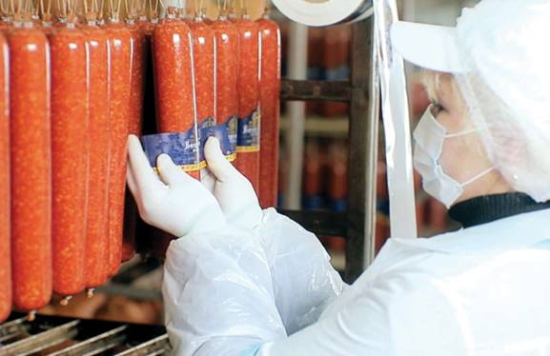
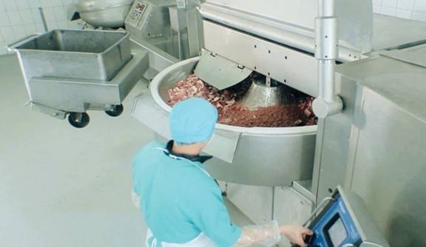
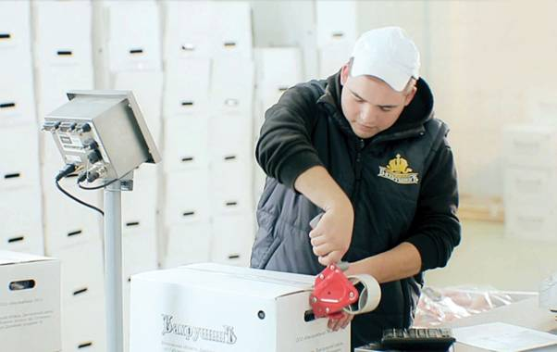
ООО «МЯСОКОМБИНАТ ЭКО»
Дмитровский м.р.
Предприятие выпускает продукцию под брендом «Бахрушин». «Мясокомбинат ЭКО» является современным, мощным предприятием мясоперерабатывающей отрасли, построенным специально для производства высококлассных продуктов питания. Оснащено новейшим оборудованием. В ассортименте более 200 наименований продукции из высококачественного российского сырья с использованием современных технологий производства и контроля качества.
Субсидии получены по двум направлениям: модернизация производства товаров (работ, услуг) и лизинг оборудования
Лизинг оборудования:
2014 год – 2 885,8 тыс. руб.
2015 год – 1 963,6 тыс. руб.
2016 год – 430,9 тыс. руб.

Slide 12
БЛАГОДАРИМ ЗА ВНИМАНИЕ !
Министерство инвестиций и инноваций Московской области
Управление поддержки и развития предпринимательства
8(498)602-08-00

